Slide 1
Modèle linéaire, économétrie
vecteur gaussien

Slide 2

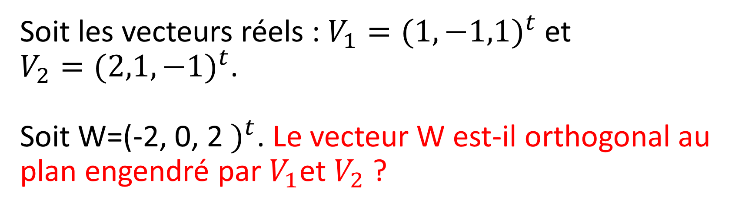
Soit les vecteurs réels : $V_{1}=(1,−1,1)^{t}$ et $V_{2}=(2,1,−1)^{t}$. Soit W=(-2, 0, 2 $)^{t}$. Le vecteur W est-il orthogonal au plan engendré par $V_{1}$et $V_{2}$ ?
Oui
Non
1
2

Slide 3
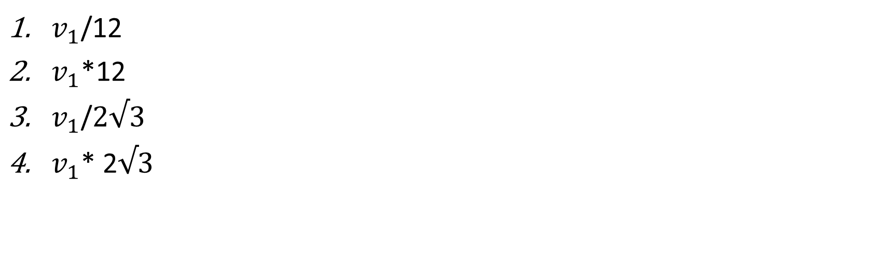

Soit le vecteur réel $v_{1}=(−2,−2,2)^{t}.$ Quelle est sa version normalisée ?
1
$v_{1}$/12
$v_{1}$*12
$v_{1}$/$2√3$
$v_{1}$* 2$√3$
2
3
4

Slide 4

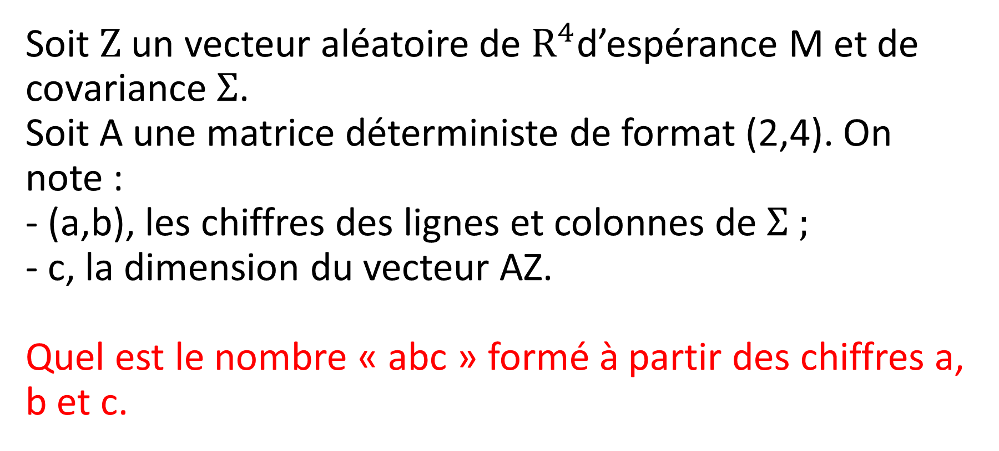
Soit $Z$un vecteur aléatoire de $R^{4}$d’espérance M et de covariance $Σ$. Soit A une matrice déterministe de format (2,4). On note : - (a,b), les chiffres des lignes et colonnes de $Σ ;$ - c, la dimension du vecteur AZ. Quel est le nombre « abc » formé à partir des chiffres a, b et c.

Slide 5
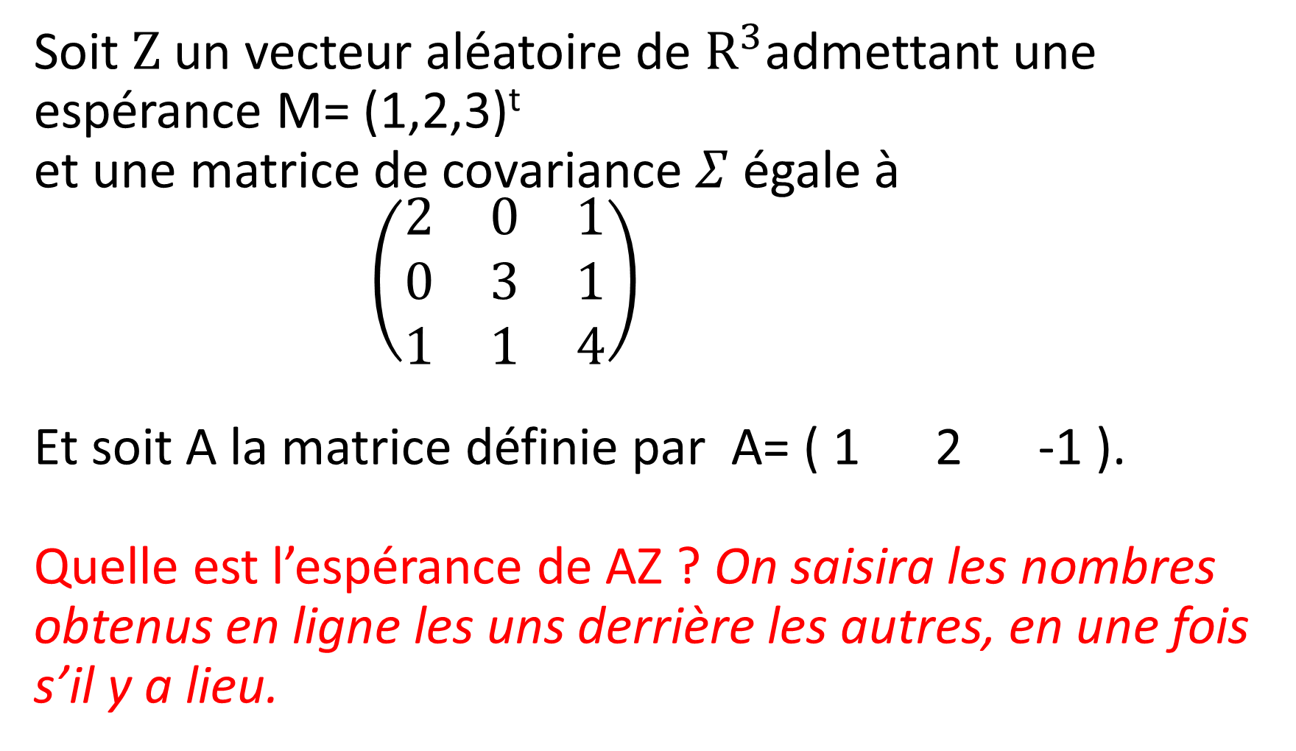
Soit $Z$un vecteur aléatoire de $R^{3}$admettant une espérance M= (1,2,3)^{t} et une matrice de covariance $Σ$ égale à $\left(\begin{matrix}2 & 0 & 1 \\ 0 & 3 & 1 \\ 1 & 1 & 4\end{matrix}\right)$ Et soit A la matrice définie par A= ( 1 2 -1 ). Quelle est l’espérance de AZ ? On saisira les nombres obtenus en ligne les uns derrière les autres, en une fois s’il y a lieu.

Slide 6
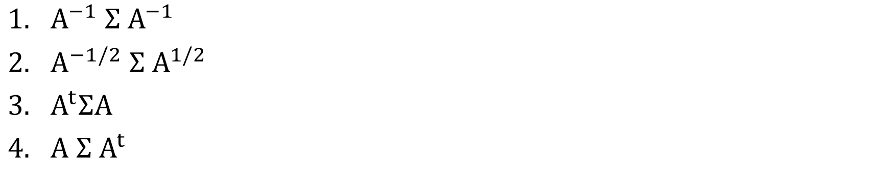
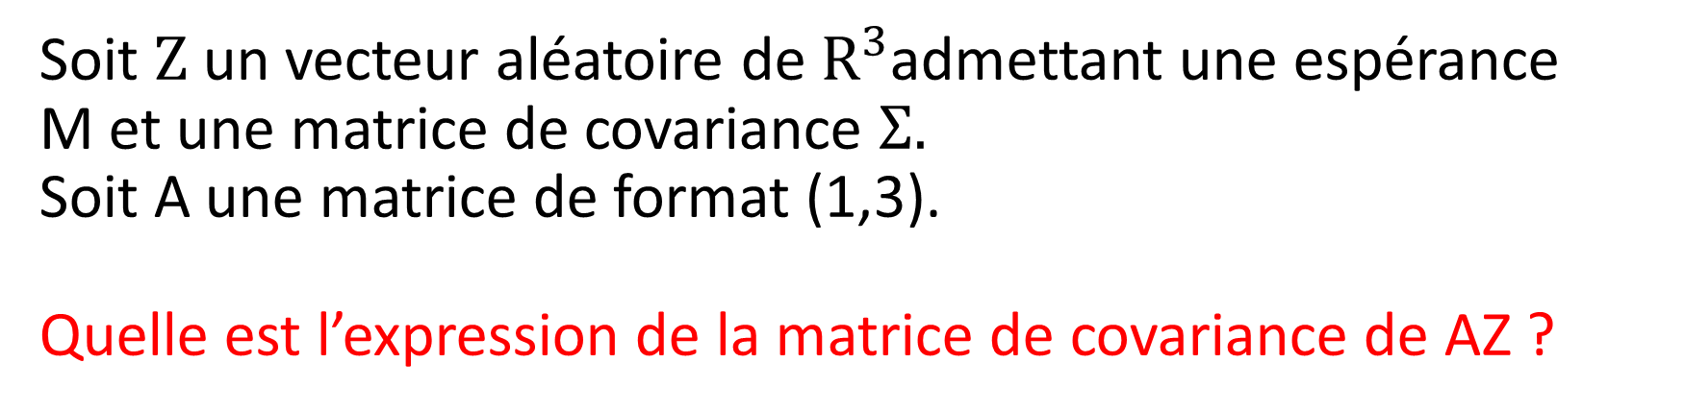
Soit $Z$un vecteur aléatoire de $R^{3}$admettant une espérance M et une matrice de covariance $Σ.$ Soit A une matrice de format (1,3). Quelle est l’expression de la matrice de covariance de AZ ?
1
$A^{−1} Σ{ A}^{−1}$
$A^{−1/2} Σ{ A}^{1/2}$
$A^{t}ΣA$
$A Σ A^{t}$
2
3
4

Slide 7
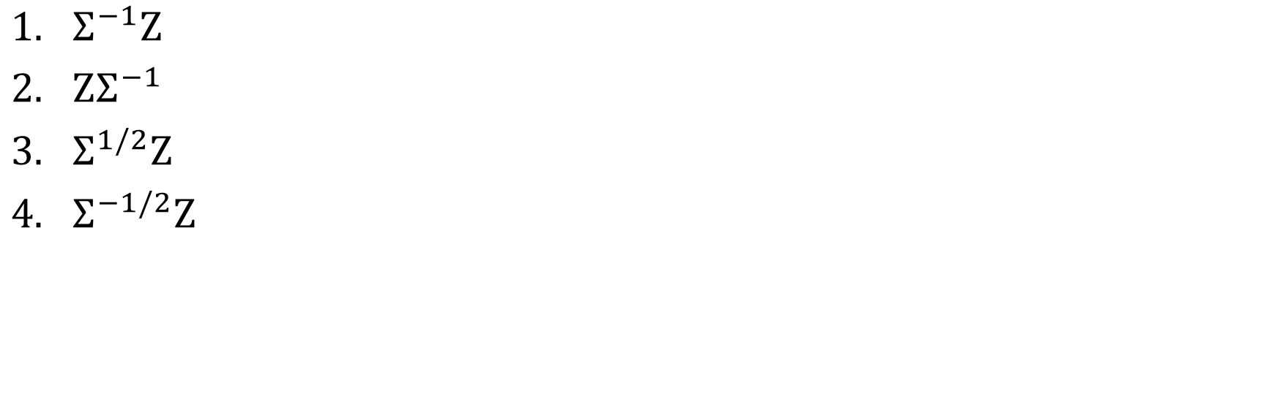
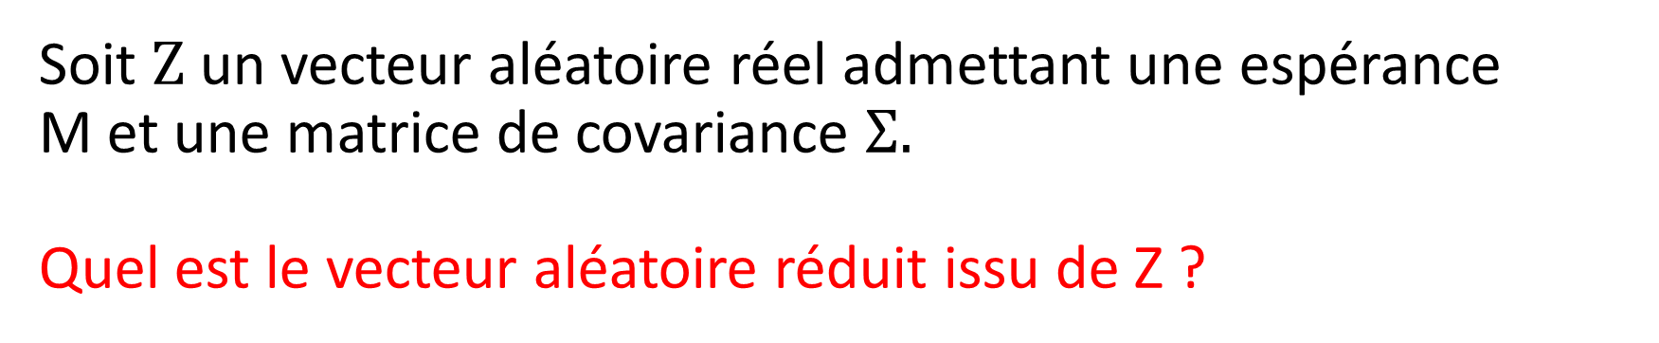
Soit $Z$un vecteur aléatoire réel admettant une espérance M et une matrice de covariance $Σ.$ Quel est le vecteur aléatoire réduit issu de Z ?
$Σ^{−1}Z$
$ZΣ^{−1}$
$Σ^{1/2}Z$
$Σ^{−1/2}Z$
1
2
3
4

Slide 8
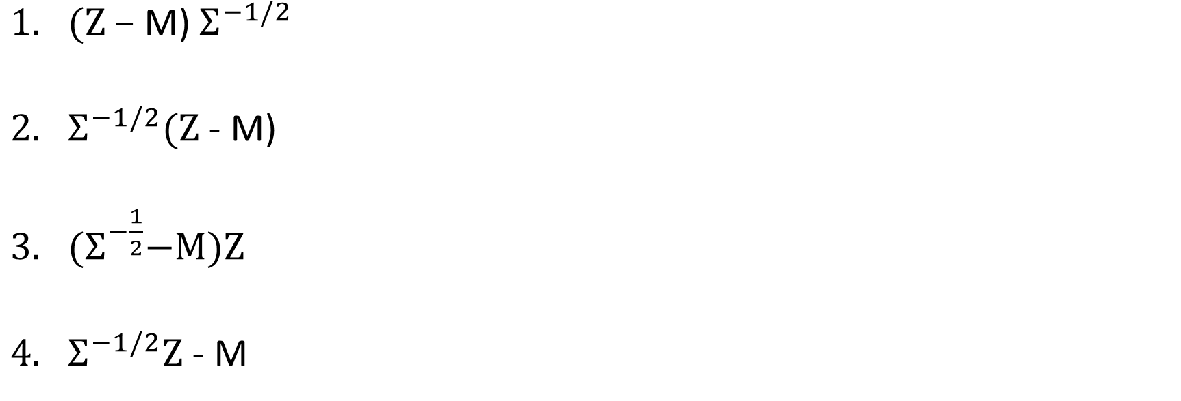
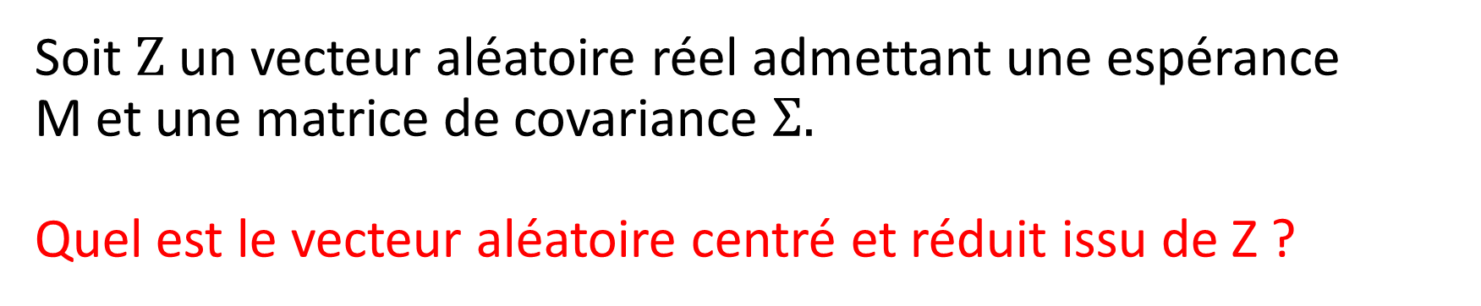
Soit $Z$un vecteur aléatoire réel admettant une espérance M et une matrice de covariance $Σ.$ Quel est le vecteur aléatoire centré et réduit issu de Z ?
$(Z\text{ − }\text{M}\text{)}$ $Σ^{−1/2}$
$Σ^{−1/2}(Z\text{ − }\text{M}\text{)}$
${(Σ}^{−\frac{1}{2}}−M)Z$
$Σ^{−1/2}Z$ - M
1
2
3
4

Slide 9


Soit $Z\sim N_{3}\left(M,A\right)$, avec A inversible. Quelle est la loi de $A^{\frac{−1}{2}} \left( Z −M\right)$ ?
${ N}_{3}\left(0,Id\right)$
${ N}_{2}\left(0,Id\right)$
$T(3)$
$T(2)$
${ χ}^{2}(3)$
${ χ}^{2}(2)$
1
2
3
4
5
6

Slide 10
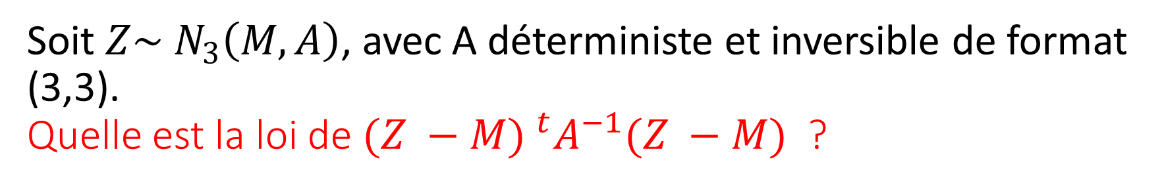

Soit $Z\sim N_{3}\left(M,A\right)$, avec A déterministe et inversible de format (3,3). Quelle est la loi de ${(Z −M) }^{t}A^{−1}(Z −M)$ ?
$N_{2}\left(0,Id\right)$
$N_{3}\left(0,I\right)$
$T(3)$
T(2)
$χ^{2}(3)$
$χ^{2}(1)$
$χ^{2}(2)$
1
2
3
4
5
6
7

Slide 11
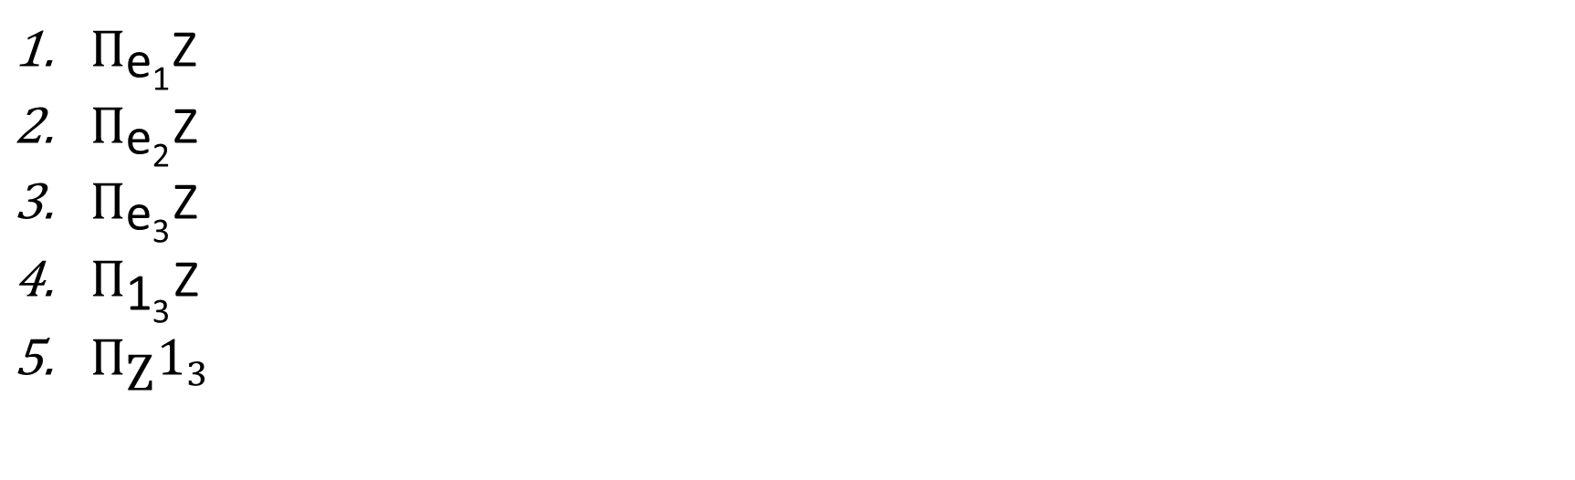
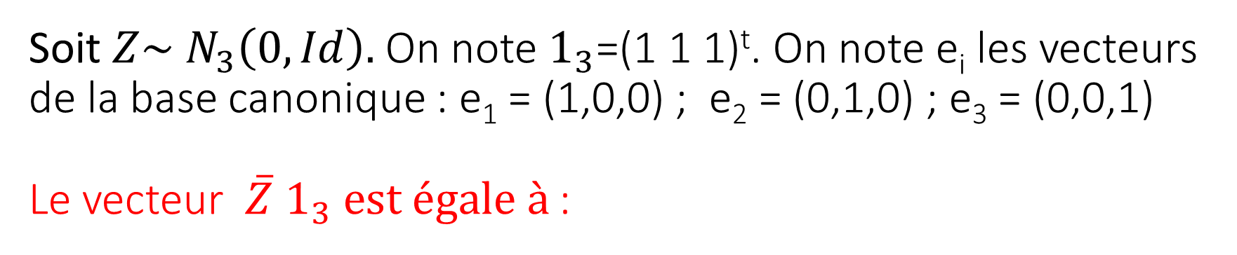
Soit $Z\sim N_{3}\left(0,Id\right).$ On note $1_{3}$=(1 1 1)^{t}. On note e_{i} les vecteurs de la base canonique : e₁ = (1,0,0) ; e₂ = (0,1,0) ; e₃ = (0,0,1) Le vecteur $\overline{Z} 1_{3} est égale à$:
$Π_{\text{e}\text{1}}$Z
$Π_{\text{e}\text{2}}\text{Z}$
$Π_{\text{e}\text{3}}\text{Z}$
$Π_{\text{1}\text{3}}\text{Z}$
$Π_{\text{Z}}1_{3}$
1
2
3
4
5

Slide 12


Soit $Z\sim N_{3}\left(0,Id\right).$ On note $1_{3}$=(1 1 1)^{t} Quelle est la loi de $\overline{Z} 1_{3}$?
$N_{3}\left(0,Id\right)$
$N_{3}\left(0,Π_{\text{1}\text{3}}\right)$
$T(3)$
T(2)
$χ^{2}(3)$
$χ^{2}(1)$
$χ^{2}(2)$
1
2
3
4
5
6
7

Slide 13

Soit $Z\sim N_{3}\left(0,Id\right).$ Quelle est la loi de $||$Z - $\overline{Z}1_{3}{||}_{2}^{2}$ ?
$N_{2}\left(0,Id\right)$
$N_{3}\left(0,I\right)$
$T(3)$
T(2)
$χ^{2}(3)$
$χ^{2}(1)$
$χ^{2}(2)$
1
2
3
4
5
6
7

Slide 14

Soit $Z\sim N_{3}\left(0,Id\right).$ Quelle est la loi de ${(Z −\overline{Z}1_{3}) }^{t} (Z −\overline{Z}1_{3})$ ?
$N_{2}\left(0,Id\right)$
$N_{3}\left(0,I\right)$
$T(3)$
T(2)
$χ^{2}(3)$
$χ^{2}(1)$
$χ^{2}(2)$
1
2
3
4
5
6
7

Slide 15
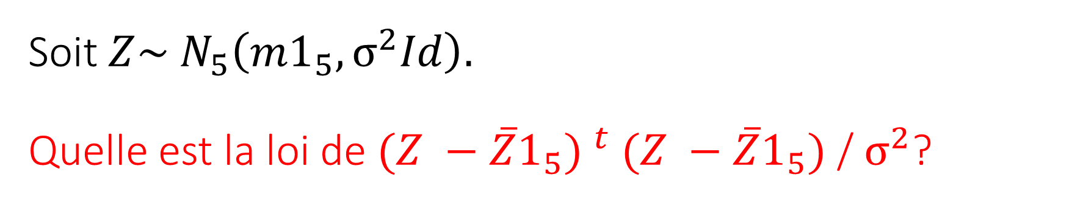

Soit $Z\sim N_{5}\left(m1_{5},σ^{2}Id\right).$ Quelle est la loi de ${(Z −\overline{Z}1_{5}) }^{t} (Z −\overline{Z}1_{5})$ / $σ^{2}$?
$N_{4}\left(0,Id\right)$
$N_{5}\left(0,I\right)$
$T(4)$
T(5)
$χ^{2}(5)$
$χ^{2}(1)$
$χ^{2}(4)$
1
2
3
4
5
6
7

